Slide 1
Listnaté dreviny
Natália Vyhnalová
I.A

Slide 2
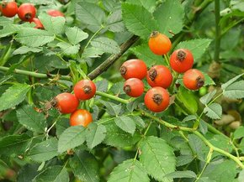
Ruža šípová
Latinský názov : Rosa canina
Ľudový názov : Divý šíp
Čeľaď :
ružovité
Rastlina:
krytosemenná
dvojklíčnolistová

Slide 3
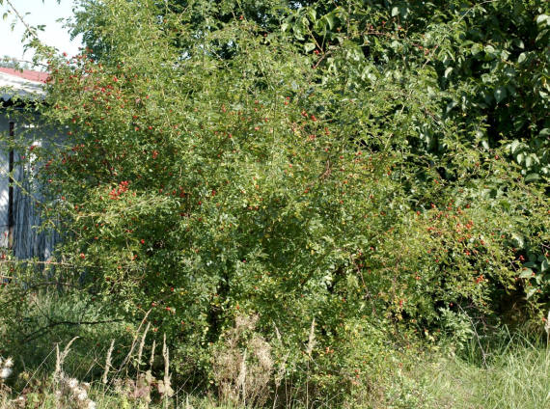
Výskyt :
na medziach
pastvinách
krovinatých stráňach
na okrajoch lesov

Slide 4
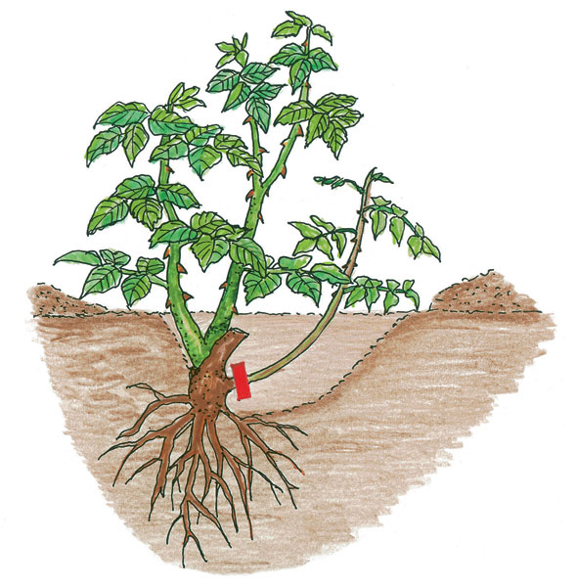
Ruža :
Korene:
Statný ker, ktorý dosahuje od jeného metra až do tri a pol metra. Môže sa vyskytovať aj ako ťahavá liana, vtedy môže dosahovať výšku aj 10 metrov. Taktiež sa môže vyskytovať v stromčekovitom tvare .
hlavný koreň, ktorý sa rozvetvuje

Slide 5
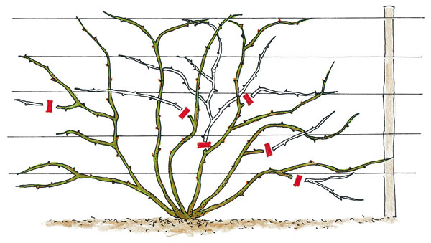
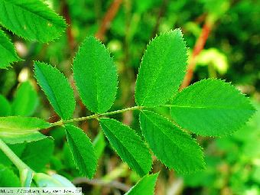
Stonka:
Listy:
drevnatá
rozkonáruje sa tesne nad zemou
striedavé, nepárno perovito zložené
na okraji pílkovité, zúbkovité
majú prílistky

Slide 6
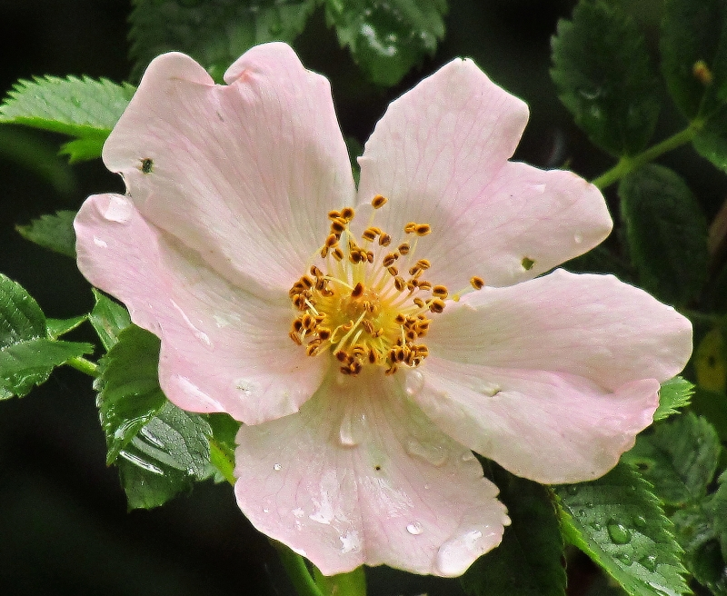
Kvety :
pravidelné, päťpočetné
päť voľných kališných lístkov
päť voľných korunných lupienkov
ružovej alebo bielej farby
veľa tyčiniek a jeden piestik
kališné lístky sa po odkvitnutí ohýbajú naspäť a skoro odpadávajú

Slide 7
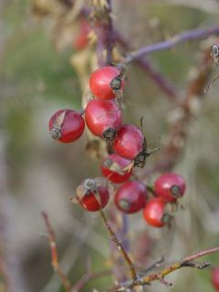
Plod:
z každého opeleného kvetu vzniká plodstvo - šípka
obsahuje množstvo jednosemenných suchých nepukavých plodov - nažiek

Slide 8
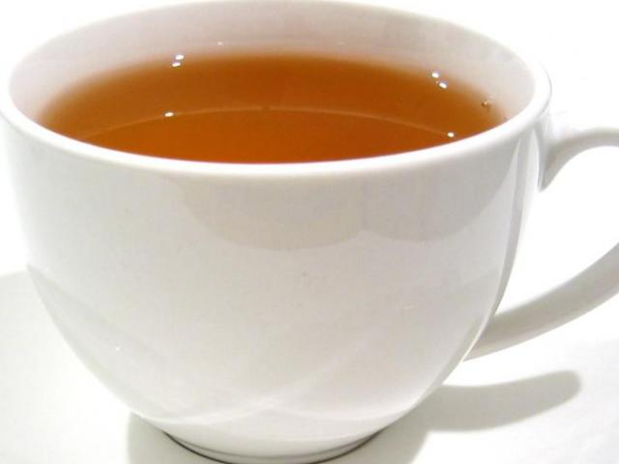
Využitie
Ruža šípová patrí k známym liečivým rastlinám. Zbierajú sa plody – šípky, ktoré obsahujú veľké množstvo vitamínu C. Po usušení sa z nich robí odvar. Používa sa pri chorobách z nachladnutia, pri jarnej únave a pri infekcii močových ciest. Výborný je aj šípkový lekvár.

Slide 9
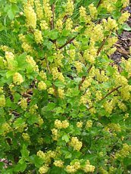
Ríbezľa alpínska
Latinský názov :
Ribes alpinum
Ľudový názov:
Neslánka
Čeľaď :
meruzalkovité
Rastlina:
krytosemenná
dvojklíčnolistová

Slide 10
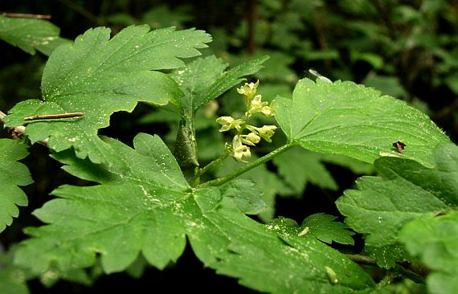
Výskyt :
celá Európa
Sibír
východná Ázia
skalnaté svahy
presvetlené lesy

Slide 11
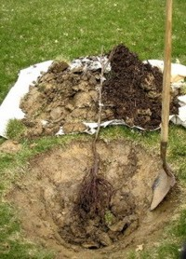
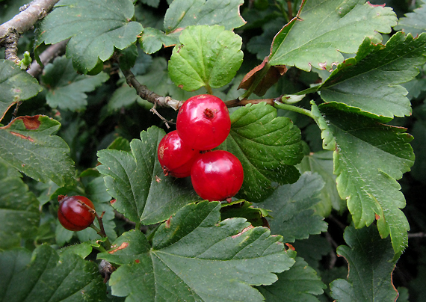
Ríbezľa :
Korene:
Menší ker hustého vzrastu bez tŕňov. Dorastá do výšky asi dvoch metrov. Má nerovnomerný kríkovitý tvar. Rastie roztrúsene v lesoch.
tenké
rozvetvené – hlavný koreň plus vedľajšie

Slide 12
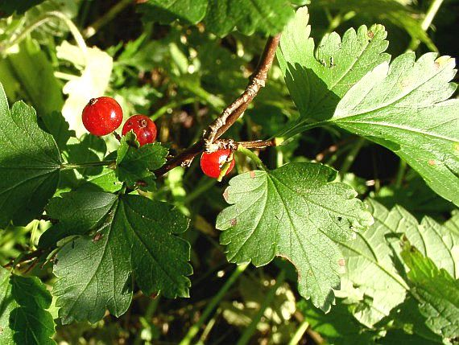
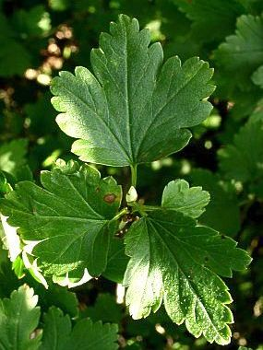
Stonka :
Listy:
drevnatá
bez tŕňov
okrúhly až vajcový tvar
zúbkatý okraj
na koncoch tupé
tri až päť laločnaté

Slide 13
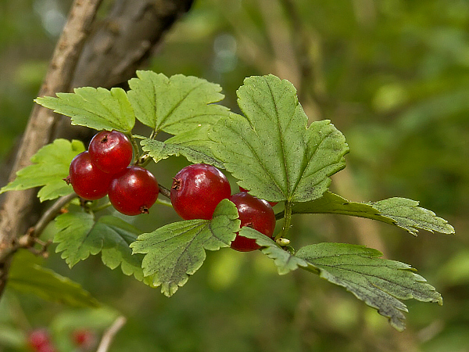
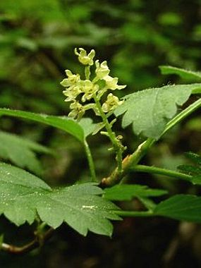
Kvety :
Plody:
drobné
žltozelené
v strapcoch
rastú vzpriamene
výrazné červené bobule
čiatočne priesvitné
bez chuti

Slide 14
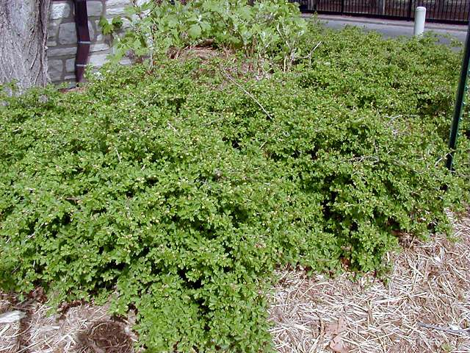
Využitie:
podrast do tieňa
do skupín živých plotov
do skaliek

Slide 15
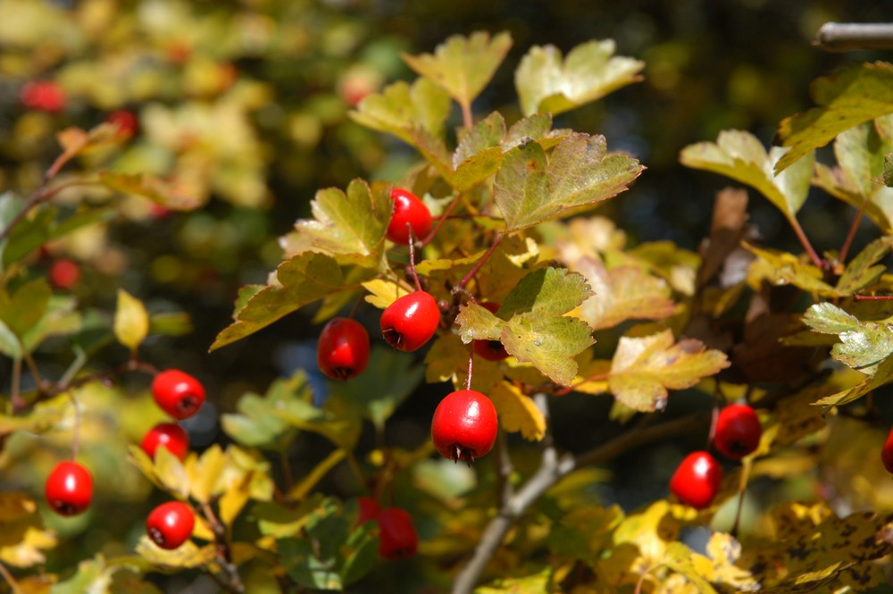
Hloh obyčajný
Latinský názov:
Crataegus laevigata
Ľudový názov:
nepoužíva sa
Čeľaď:
ružovité
Rastlina:
krytosemenná
dvojkíčnolistová

Slide 16
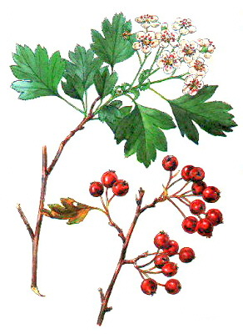
Výskyt:
celá Európa
vápenaté pôdy
chudobné, slnečné svahy
od nížin až do horského stupňa
predovšetkým listnaté lesy
kriačiny
na okrajoch lesov

Slide 17
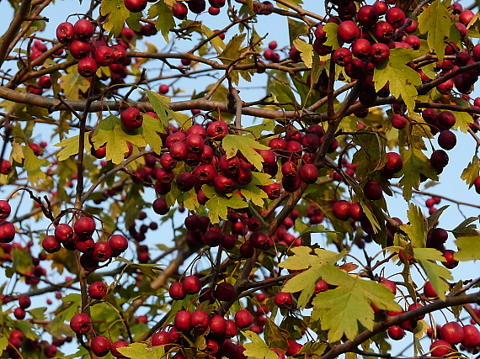
Hloh :
Korene:
Ker alebo polostrom, dorastajúci do výšky 5 a viac metrov, ktorého konáriky majú v mladom veku plstnaté odenie. Listy nemajú v dospelosti v pazuchách žilnatiny chlpy.
veľmi pevné
ťažko sa vyberá z pôdy
zaberajú väčšiu plochu
jeden hlavný koreň s vedľajšími

Slide 18
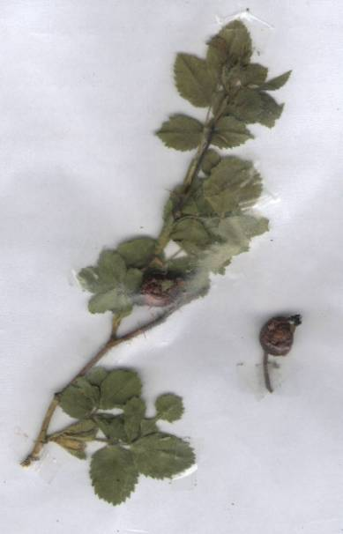
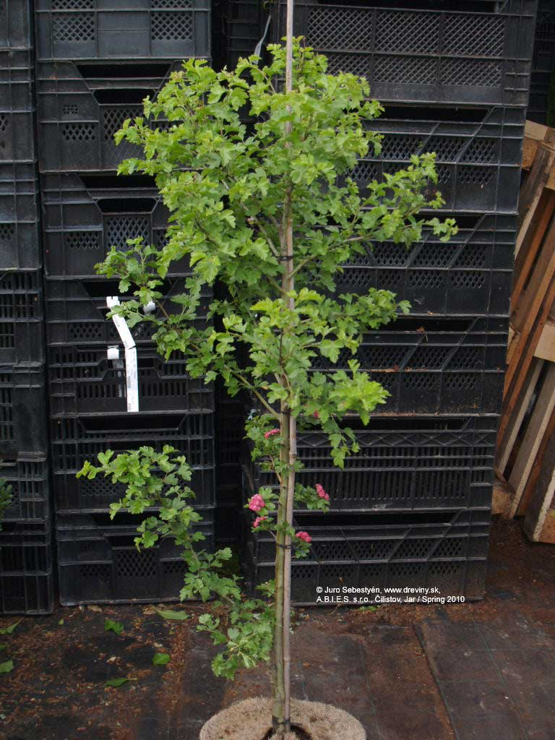
Stonka:
Listy:
drevnatá , hrčovitá
rozkonárená až v určitej výške nad zemou (kmeň)
prechádza v bohato rozkonárenú korunu
stredne zelené
troj- až päťlaločné
striedavé
kožovité
plytko vykrajované

Slide 19
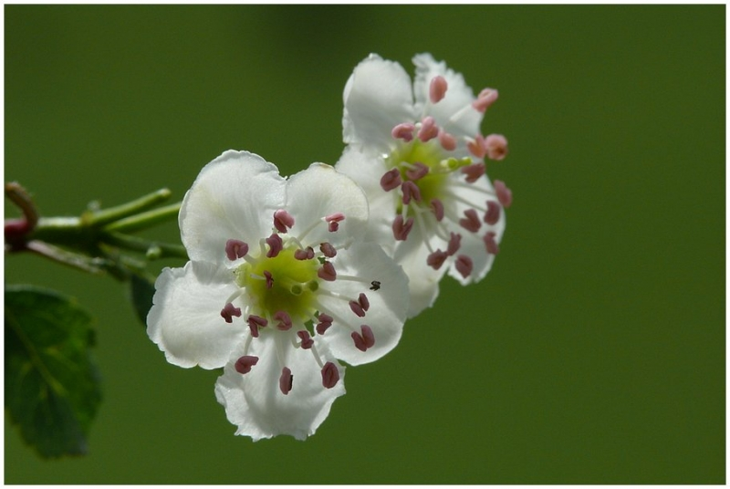
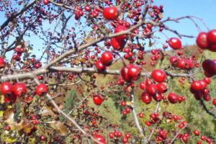
Kvety:
Plody:
malé, vo veľkom počte
biele až ružové
veľa tyčiniek
tvoria vrcholíkovité súkvetia
zapáchajú
asi 1 cm veľké
granátovočervené bobuľky-malvice
oválne
zvyšky vtlačených kališných lístkov
dve až tri zaschnuté blizny

Slide 20
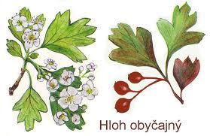
Využitie:
najmä na liečbu chorého srdca
zlepšuje sa zásobovanie srdcových vlákien krvou, kyslíkom a živinami
liečba nespavosti
liečba závratov
pri šumení v ušiach
drevo na výrobu zbraní

Slide 21
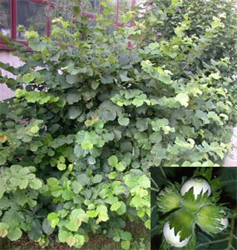
Lieska obyčajná:
Latinský názov:
Corylus avellana
Ľudový názov:
nepoužíva sa
Čeľaď:
lieskovité
Rastlina:
krytosemenná
dvojklíčnolistová

Slide 22
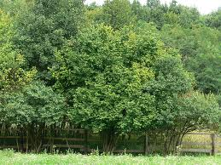
Výskyt:
Európa
Ázia
Severná Afrika
okraje lesov
krovité stráne
v zmiešané dubiny a bučiny

Slide 23
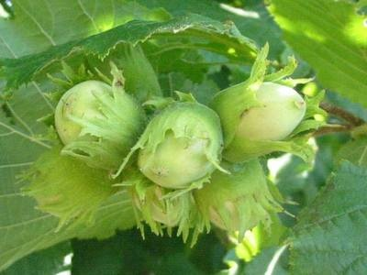
Lieska :
Korene :
Opadavý bohato rozkonárený ker pestovaný pre jedlé oriešky. V záhrade plní aj okrasnú funkciu. Je nenáročný na pôdu aj zavlažovanie. Dorastá do výšky 3-4m a šírky 2-3m.
pevné
hlboko zakorenené
ťažko sa vyberá z pôdy
vedľajšie korene sa rozvetvujú z hlavného

Slide 24
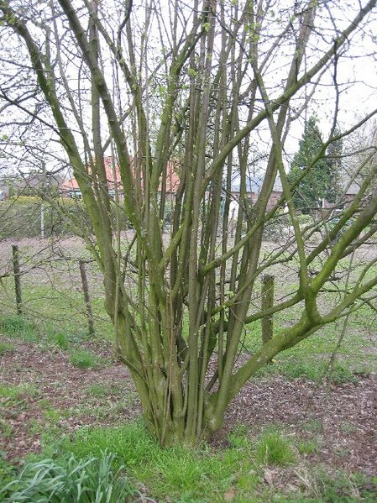
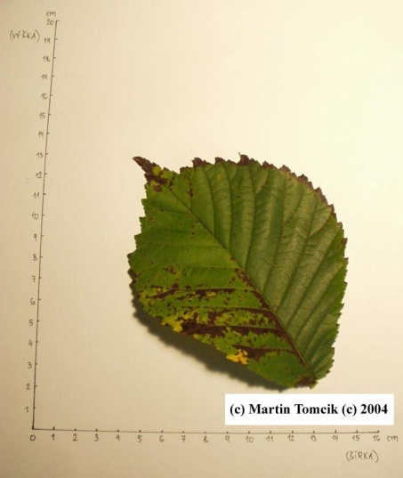
Stonka:
Listy:
drevnatá
rozkonáruje sa nad zemou
veľké krátkostopkaté
čepele sú okrúhlovajcovité
pílkovité
na konci zahrotené
riedko srstnaté

Slide 25
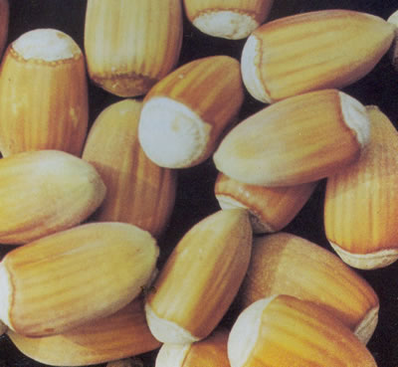
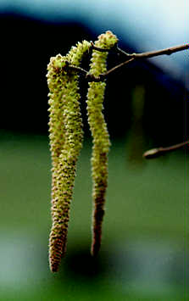
Kvety:
Plody:
samčie - na dlhších jahňadách
samičie -sedia v pazuchách minuloročných opadaných listov
oriešky vajcovitého tvaru
zabalené do zvonkovitej čiašky

Slide 26
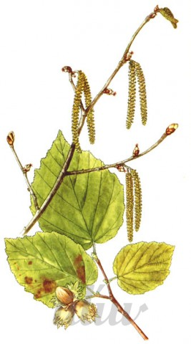
Využitie:
podporuje dobrú krvotvorbu v kostnej dreni
zlepšujú látkovú premenu
vylučovanie toxínov pečeňou
vhodné pre chorých na cukrovku, nervovom a fyzickom vyčerpaní, na upokojenie

Slide 27
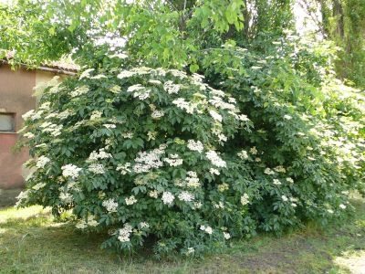
Baza čierna
Latinský názov:
Sambucus nigra
Ľudový názov:
nepoužíva sa
Čeľaď:
pižmovkovité
Rastlina:
krytosemenná
dvojklíčnolistová

Slide 28
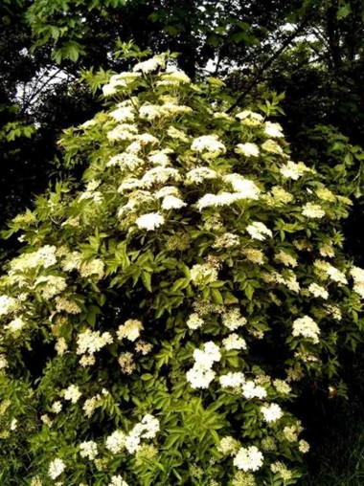
Výskyt:
Európa
Malá Ázia
Kaukaz
západ Sibíru
Afrika
v stredných horských polohách
listnaté lesy
rúbaniská
pri domoch

Slide 29
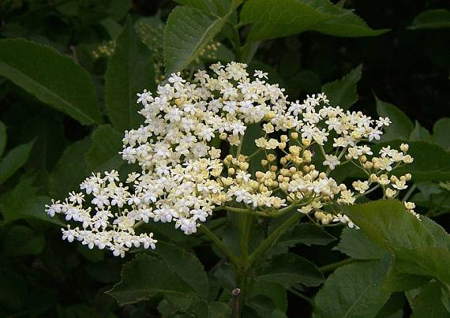
Baza:
Korene:
Baza čierna je dva až osem metrov vysoký ker so silným rozvetvením.
pevné
dlhé
hlavný koreň s vedľajšími

Slide 30
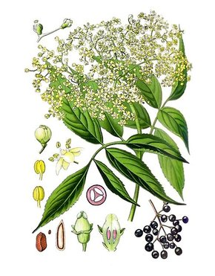
Stonka:
Listy:
drevnatá
rozkonáruje sa nad zemou
na dlhých stopkách
veľké asi dvanásť centimetrov
protistojné
nepárno perovité
elipsovité alebo vajcovité
po okraji ostro pílkovité

Slide 31
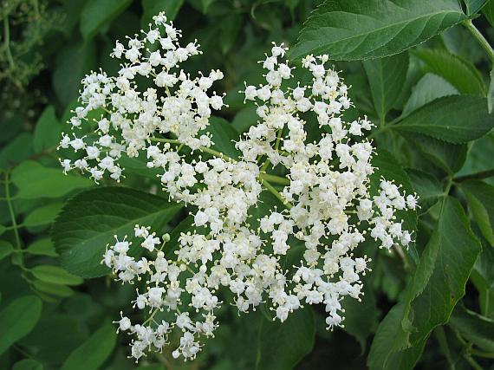
Kvety:
bohaté súkvetia
drobné
biele až mierne žltkasté
spravidla päťpočetné
päť kališných lístkov
päť zrastených korunných lupienkov
päť voľných tyčiniek so žltými peľnicami
tri zrastené čnelky

Slide 32
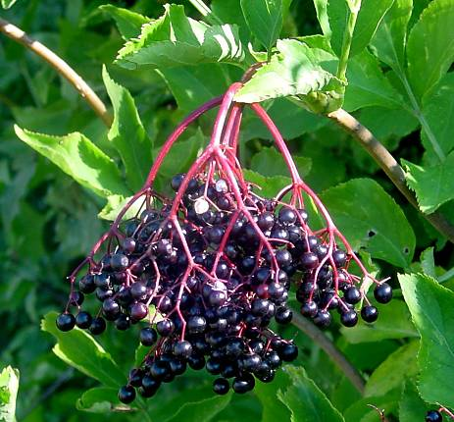
Plody:
spočiatku červené
neskôr čierne
šesť milimetrov veľké
majú tri semená
červenú šťavu

Slide 33
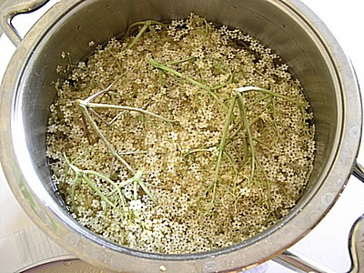
Využitie:
liečivá
ozdobná
proti nachladnutiu, uvoľňuje hlieny
spomaľuje proces starnutia buniek
pri ťažkostiach so žalúdkom

